Slide 2
Система бронирования билетов
Выполнил: Кондауров Максим

Slide 3
Причины создания проекта
Эвристический интерес в области написания практических приложений под Android.
Возможность прикладного использования таковой системы в приложениях.
Возможное дальнейшее использование в рамках написания действительного приложения.

Slide 4
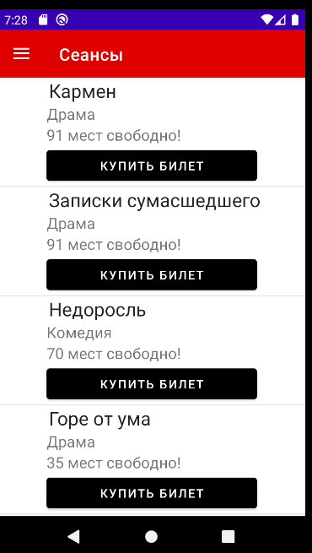
Основные реализованные функции проекта
Возможность просматривать доступные варианты театральных постановок.
Запись на мероприятие.
Просмотр мероприятий, на которые записан пользователь.
Получение номера билета.

Slide 5
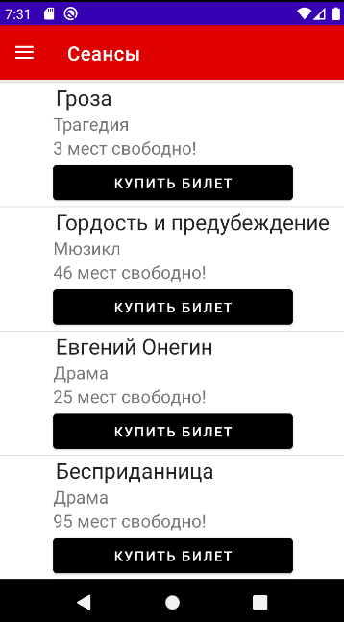
Этапы проектирования проекта
Выбор необходимого функционала при планировании времени.
Изучение необходимой литературы и прочих источников при проектировании приложения.
Создание «завершённого» концепта приложения.
Написание программного кода приложения.
Отладка кода приложения (!).
Запуск приложения в массы.

Slide 6
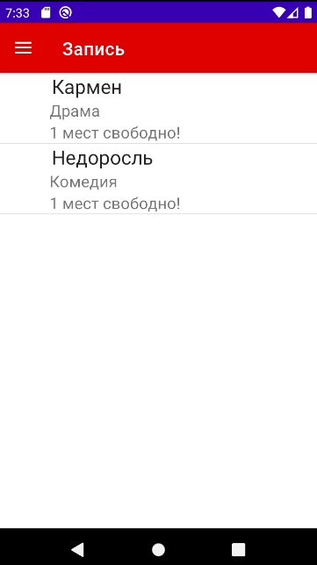
Что далее?
Создание ролей администратора и пользователя.
Проработка функционирования системы профиля.
Реализация полноценной системы «клиент-сервер».
Работа над защитой данных пользователей.
Проработка системы генерации билетов.

Slide 7
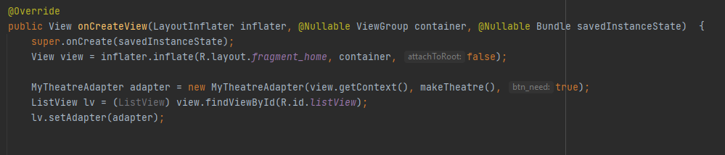
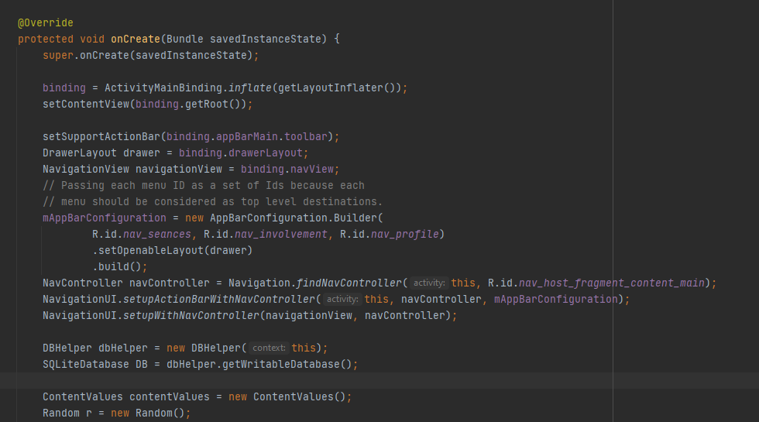
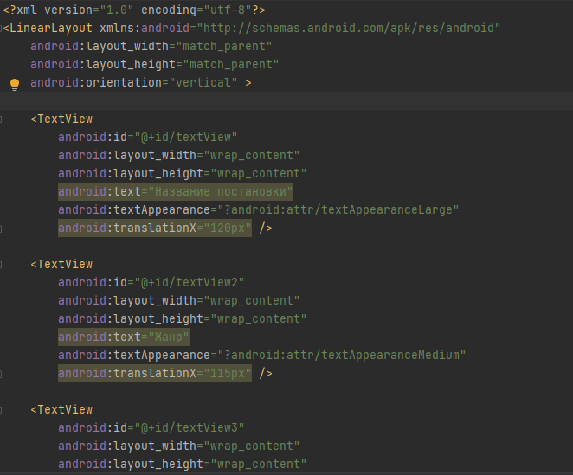
Имплементация приложения

Slide 8


